Slide 1
Semana N° XI Política nacional del ambiente. Plan nacional de acción ambiental. La humanidad y el medio ambiente. Desarrollo Sostenible e Inclusión Social. Calidad de vida.
Facultad de Ciencias Naturales y Matemática
Asignatura: Medio Ambiente y Desarrollo Sostenido
Dr. Fredy Salinas Melendez
Semestre Académico 2025 - II

Slide 2
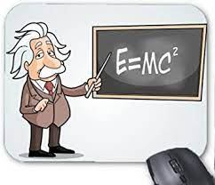
“Hay una fuerza motriz más poderosa que el vapor, la electricidad y la energía atómica: la voluntad”
Albert Einstein

Slide 3
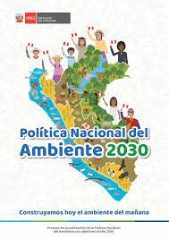
La Política Nacional del Ambiente
Se plantea como situación futura deseada al 2030, que el Perú disminuya la fragilidad de sus ecosistemas, conserve su biodiversidad y recupere los servicios eco sistémicos, de tal manera que se contribuya con la mejora en la calidad de vida de las personas. La Política Nacional del Ambiente como herramienta del proceso estratégico de desarrollo del país, constituye la base para la conservación del ambiente, de modo tal que se propicie y asegure el uso sostenible, responsable, racional y ético de los recursos naturales y del medio que lo sustenta, para contribuir al desarrollo sostenido.

Slide 4
Gobierno aprobó la Política Nacional del Ambiente al 2030
El pasado 25 de julio del 2021, el Gobierno publicó la Política Nacional del Ambiente (PNA) al año 2030, documento que impulsa el cuidado de la naturaleza y de los ecosistemas, así como de sus bienes y servicios, promoviendo acciones frente al cambio climático, la reducción de la deforestación y contaminación, y para fortalecer la gobernanza y la educación a fin de mejorar desempeño ambiental del país.
En su estructura, tiene 9 objetivos prioritarios, 23 indicadores, 47 lineamientos, 64 servicios. Su construcción tuvo carácter participativo y multisectorial. En esa línea, hubo un proceso de consulta pública (457 propuestas de mejora recibidas) y diálogos con diferentes sectores, regiones y la ciudadanía.
La PNA, aprobado por Decreto Supremo 022-2021-MINAM, se construyó a partir del Informe Nacional sobre el Estado del Ambiente publicado el 23 de julio (luego de 7 años del último informe) que recoge el estado situacional y las principales tendencias ambientales que permiten adoptar las mejores decisiones para lograr un futuro sostenible.
Además, el documento se da en respuesta a las prioridades ambientales y climáticas nacionales, así como también considera las recomendaciones de la Organización para la Cooperación y el Desarrollo Económico (OCDE) en materia de desempeño ambiental, gobernanza de los recursos hídricos y cumplimiento regulatorio y fiscalización ambiental.
En el documento se plantea también lograr, al 2030, una reducción de la vulnerabilidad al cambio climático, la reducción de emisiones de gases de efecto invernadero y una mejora de la e coeficiencia de la producción de bienes y servicios, públicos y privados, para pasar a una economía circular, que aproveche al máximo los recursos; todo esto fortalecido con la mejora en la gobernanza, investigación y la educación ambiental.

Slide 5


Slide 6
Plan estratégico Nacional
La visión del PEN 2030 se basa en que: "El desarrollo pleno después de 2015 es una meta estratégica para el país, en tanto es la esperanza y la oportunidad para alcanzar la inclusión plena de los ciudadanos y su articulación al crecimiento económico.
¿Qué es un Plan Estratégico?
El Planeamiento Estratégico es un proceso que antecede al control de gestión, el cual permite hacer el seguimiento de los objetivos establecidos para el cumplimiento de la visión, misión, y objetivos
Un plan estratégico es un plan de acción que define todo aquello que quieres lograr con tu empresa y cómo vas a hacerlo. Es mucho más que un mero cronograma de acciones, es la guía de tu empresa.

Slide 7
7 pasos para elaborar un plan estratégico
. C
1. Conocer el entorno. Hay que partir de conocer cómo está marchando el mercado y el mundo. Así será necesario tener en cuenta la situación política actual en relación con cómo puede afectar tu negocio
2. DEFINIR LA MISIÓN, VISIÓN Y VALORES CORPORATIVOS. Es cierto que la misión y visión de la compañía son aspectos que pueden cambiar de aquí a un tiempo, no obstante, los valores corporativos suelen ser perennes. a ir.
3. ESTABLECER METAS Y OBJETIVOS. Los objetivos de una empresa se trazan teniendo en cuenta la misión, visión y los valores de esta.
4. REALIZAR UN ANÁLISIS INTERNO DE LA EMPRESA. De esa manera se puede tener un mejor conocimiento de las fortalezas y debilidades de aquella, sus recursos, etc.
5. DEFINIR LAS ESTRATEGIAS. Se debe medir el éxito de las estrategias teniendo en cuenta los indicadores trazados anteriormente.
6. INVOLUCRAR A TODO EL EQUIPO DE TRABAJO. Aunque la formulación del plan estratégico corresponde a los ejecutivos de una empresa, la ejecución de aquel es responsabilidad de todos. Por ello se debe involucrar a los empleados: dándoles a conocer el plan estratégico, su participación en aquel, haciendo el seguimiento debido, etc.
7. HACER SEGUIMIENTO Y LOS CAMBIOS NECESARIOS. Es necesario seguir la estrategia para conocer si esta está teniendo éxito. Hay que tener en cuenta además que aquella puede cambiar en relación con las necesidades del mercado y de los clientes.

Slide 8

¿Cómo se elabora un plan estratégico de una empresa?
7 pasos clave para elaborar un plan estratégico
Conocer el entorno. ...
Definir la Misión, Visión y valores corporativos. ...
Establecer metas y objetivos. ...
Realizar un análisis interno de la empresa. ...
Definir las estrategias. ...
Involucrar a todo el equipo de trabajo. ...
Hacer seguimiento y los cambios necesarios

Slide 9
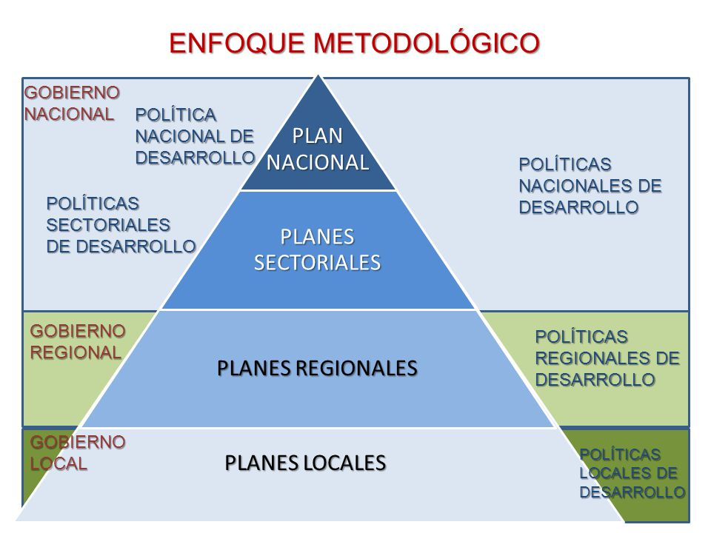

Slide 10
LA HUMANIDAD Y EL MEDIO AMBIENTE
En el Neolítico (hace 10.000 a.)
• El ser humano descubre la agricultura y la ganadería para su alimentación y beneficio. Es la revolución agrícola.
• Se vuelve sedentario, viviendo permanentemente en un lugar, cueva o choza.
• Utiliza la energía del ganado y canaliza el agua para el riego de los cultivos.
• El daño al entorno es bajo, aunque ya se produce una pérdida de suelo natural para su uso en la agricultura y la ganadería. Edad Media (siglos V a XV)
• Se produce un incremento del comercio de los productos agrícolas y ganaderos entre lugares muy alejado del planeta. •
Crecen las ciudades y la población, pero se dan periodos de hambre, de epidemias y de guerras.
• Además de la madera, se utiliza la fuerza del agua y de viento como recurso energético.
• El daño al entorno crece con la deforestación, la minería, la selección de especies y el sobrepastoreo.

Slide 11
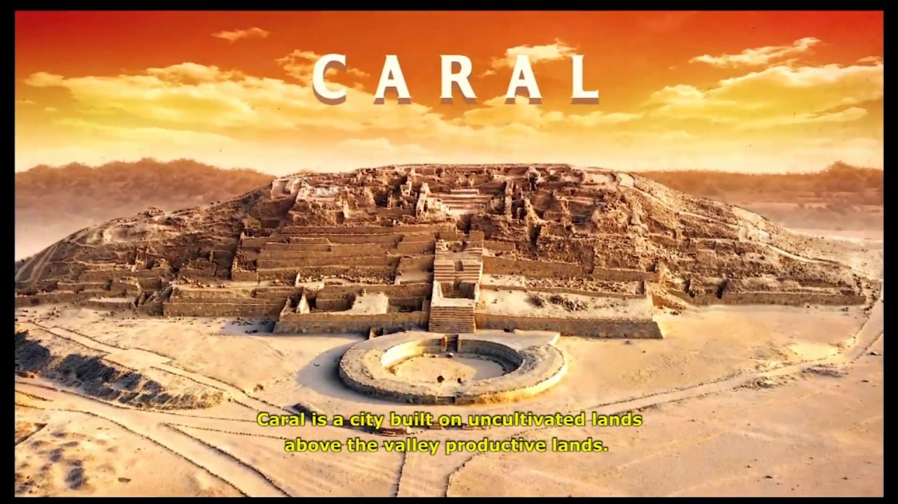

Slide 12
En la Edad Moderna (siglos XVI a XVIII)
• Aparece la industrialización y la mecanización del trabajo y también las desigualdades sociales y las migraciones humanas. Es la revolución industrial.
• La salud del ser humano mejora por la aparición de las medicinas y la higiene, viviendo más tiempo.
• Aumenta enormemente el uso del carbón y el petróleo para las máquinas de vapor.
• El daño al entorno es ya muy importante, con la contaminación atmosférica y la sobreexplotación de materias primas. Edad Contemporánea (siglos XIX a XXI)
• El uso de la electricidad y del motor de explosión determina el gran desarrollo tecnológico actual, con grandes diferencias en el bienestar social de los países
• Se produce un aumento exponencial de la población humana, viviendo preferentemente en grandes ciudades, con un gran consumo de alimentos y energía. Es el periodo de la revolución demográfica.
• Los daños al entorno son críticos: el agotamiento de recursos, una contaminación generalizada y las pérdidas de biodiversidad, de bosques y de suelo fértil.

Slide 13
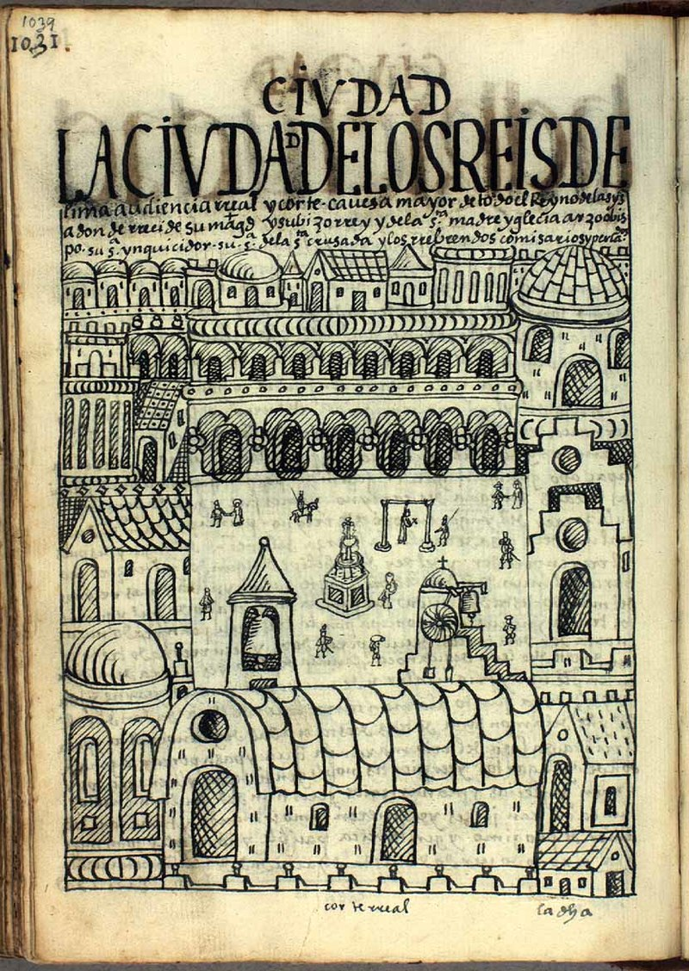
Huamán Poma de Ayala

Slide 14
En la Edad Contemporánea (siglos XIX a XXI)
• El uso de la electricidad y del motor de explosión determina el gran desarrollo tecnológico actual, con grandes diferencias en el bienestar social de los países
• Se produce un aumento exponencial de la población humana, viviendo preferentemente en grandes ciudades, con un gran consumo de alimentos y energía. Es el periodo de la revolución demográfica.
• Los daños al entorno son críticos: el agotamiento de recursos, una contaminación generalizada y las pérdidas de biodiversidad, de bosques y de suelo fértil

Slide 15
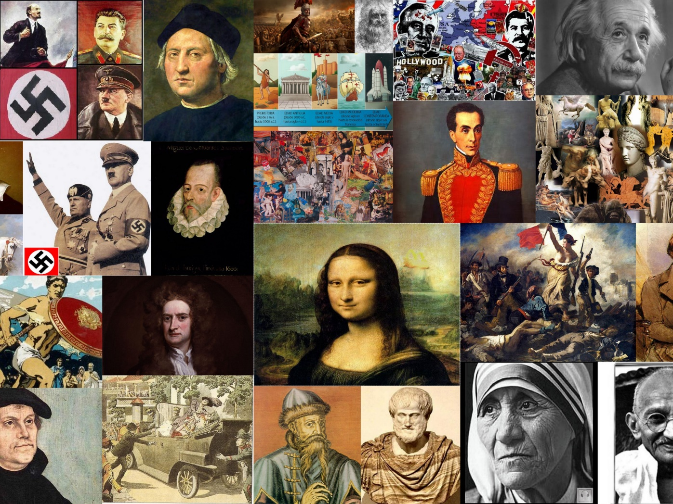
Edad Contemporánea (siglos XIX a XXI)

Slide 16
Alteraciones humanas de los ecosistemas
Un ecosistema está en equilibrio cuando es estable, es decir, no cambia o cambia en el tiempo. El ser humano ha modificado el entorno natural y provocado graves alteraciones en los ecosistemas como estas alteraciones:
1. La superpoblación Es el aumento de la población humana desde hace unos 150 años como consecuencia de los progresos en tecnología, medicina e higiene, motivos que han permitido el alargamiento de la vida media del ser humano. Los efectos más importantes de la superpoblación son:
• Escasez de alimentos y hambre en algunos países.
• Agotamiento de recursos y desigualdad social.
• Urbanización descontrolada y creación de mega ciudades.
2. La deforestación. Es la desaparición de su vegetación asociada de un determinado ecosistema. Se produce para la creación de campos de Es la desaparición de los árboles y su vegetación asociada de un determinado ecosistema.
Se produce para la creación de campos de cultivo, la obtención de madera, la minería y para crear nuevas urbanizaciones, muchas veces mediante incendios intencionados. Produce efectos importantes como:
• Erosión y pérdida del suelo fértil.
• Disminución de la captación de CO2 y aumento del efecto invernadero.
3. Pérdida de biodiversidad y de recursos biológicos. La acumulación de sustancias no naturales en grandes concentraciones en el agua, el suelo y la atmósfera y tienen efectos negativos sobre los seres vivos, provoca la muerte de especies y pérdida de biodiversidad.
La biodiversidad es el grado de variedad de especies en los ecosistemas que ha surgido como consecuencia de la evolución biológica. Representa nuestra mayor riqueza natural al ser la fuente de recursos alimenticios, medicinales y paisajísticos. La biodiversidad se ve afectada por: • La sobreexplotación de los recursos

Slide 17
La Agenda 2030 para el Desarrollo Sostenible
La época actual está marcada por un conjunto de brechas estructurales y demandas insatisfechas que hacen de la búsqueda de la igualdad y la construcción de sociedades más inclusivas desafíos centrales para América Latina y el Caribe. La gran complejidad de este escenario hace necesaria la reflexión y la actualización de la manera en que la CEPAL ha abordado hasta ahora la inclusión y la cohesión social, así como la adopción de la Agenda 2030 para el Desarrollo Sostenible como un nuevo referente orientador.
Las contribuciones realizadas por destacados expertos en el seminario internacional Inclusión y Cohesión Social en el Marco de la Agenda 2030 para el Desarrollo Sostenible: Claves para un Desarrollo Social Inclusivo en América Latina, llevado a cabo en mayo de 2019. Las temáticas tratadas en el seminario aportan elementos fundamentales para afrontar el desafío asociado al fortalecimiento de la cohesión social en múltiples dimensiones. Algunas de las contribuciones abordan las dimensiones teórica, conceptual y metodológica de la inclusión y la cohesión social, mientras que otras se centran en problemáticas asociadas a estos temas, como la gobernanza democrática, la migración, las políticas contra la desigualdad, la exclusión y la discriminación, así como el papel de los Ministerios de Desarrollo Social en estos ámbitos.

Slide 18

Que es la Agenda 2023

Slide 19
Áreas de trabajo
I. Comercio internacional e integración
La misión de la CEPAL en esta área es generar y difundir análisis y propuestas de políticas orientadas a fortalecer la participación de América Latina y el Caribe en el comercio mundial y su proceso de integración regional, particularmente en sus aspectos económicos. se destacan la elaboración de estudios y publicaciones, la organización de conferencias y seminarios, la prestación de asesoría técnica a los gobiernos y mecanismos de integración de la región, y el desarrollo y mantenimiento de diversas bases de datos. La labor de la División de Comercio Internacional e Integración considera los aspectos tanto cuantitativos como cualitativos de ambos temas, mediante un trabajo coordinado con otras Divisiones y oficinas subregionales y nacionales de la CEPAL.
1. Comercio international. La facilitación del comercio se relaciona con la simplificación y armonización de los procedimientos y flujos de información asociados con la importación y exportación de bienes.
2. “La integración productiva América Latina – Asia Pacífico y sus desafíos”. Este presenta algunos resultados del proyecto sobre cadenas de valor para el desarrollo de una integración más profunda entre América Latina y Asia Pacífico, el cual contó con el financiamiento del Foro de Cooperación América Latina – Asia del Este (FOCALAE).
3. Logística y movilidad. La dotación y calidad de la infraestructura disponible determina en buena medida los patrones de producción y consumo de una economía. Del mismo modo, la elección del tipo de infraestructura y la forma en que éstas se diseñan, regulan y operan los servicios que se prestan sobre ella, determinan el precio, los tiempos y la calidad de la productos que se producen, de manera significativa.

Slide 20

Integración productiva América Latina

Slide 21
II. Desarrollo económico
La CEPAL, en el área del desarrollo económico, tiene como objetivo la promoción de un crecimiento económico equitativo de largo plazo y la generación y asignación eficiente de recursos financieros para apoyar el desarrollo y la igualdad en los países de América Latina y el Caribe. Esta misión se instrumenta a través de tres estrategias: un seguimiento sistemático de políticas y reformas macroeconómicas, una evaluación de la incidencia de éstas en términos de sustentabilidad, eficacia y equidad, y un apoyo sustantivo para la formulación e implementación de dichas políticas y reformas por parte de los gobiernos.
1. Asuntos fiscales. La CEPAL participa en proyectos, conferencias y documentos referentes a la política fiscal como herramienta para alcanzar una mayor cohesión social y desarrollo económico de largo plazo en los países de la región.
2. Financiamiento. Para el desarrollo, en el ámbito del financiamiento para el desarrollo, la CEPAL a través de su División de Desarrollo Económico (DDE) tiene como misión promover la generación y asignación eficiente de recursos financieros en América Latina y el Caribe para apoyar el desarrollo y la igualdad.
3. Sector financiero y monetario. Temas de política cambiaria, financiera, monetaria y de otras áreas de la macroeconomía son estudiados en la División de Desarrollo económico, particularmente su aplicabilidad y repercusión en los países de América Latina y el Caribe.

Slide 22


Slide 23
III. Desarrollo productivo y empresarial
La misión de la CEPAL en el área del Desarrollo Productivo y Empresarial es generar y difundir análisis y propuestas de políticas sobre la estructura y dinámica de los sistemas de producción e innovación a nivel microeconómico y sectorial y sus determinantes, prestando atención a sus impactos económicos, sociales y ambientales
ales. Evalúa y genera propuestas de políticas públicas para el cambio de la estructura productiva de los sectores industrial y de servicios, promoviendo el intercambio de experiencias; presta asistencia técnica y apoya el desarrollo de capacidades de actores económicos relevantes en la región.
1. La facilitación del comercio se relaciona con la simplificación y armonización de los procedimientos y flujos de información asociados con la importación y exportación de bienes.
2. Inserción en la economía mundial La dotación y calidad de la infraestructura disponible determina en buena medida los patrones de producción y consumo de una economía. Logística y movilidad
3. Innovación ciencia y tecnología. El desarrollo tecnológico es el sustento último del crecimiento económico en el largo plazo. En la doble dimensión de la productividad y la incorporación de progreso técnico, los países de la región han estado y siguen estando estructuralmente rezagados. Las políticas de innovación, articuladas con las de ciencia y tecnología, son necesarias para vincular de manera eficiente los esfuerzos de empresas, gobiernos y sectores académicos. Esto permitirá fortalecer los sistemas nacionales de innovación y articularlos con las principales tendencias que operan en la economía mundial.

Slide 24


Slide 25
Calidad de Vida en Perú
El Perú alcanza un Índice de Calidad de Vida de 81.29 puntos, siendo el más alto el de 188.36 (Suiza) y el más bajo el de 54.71 (Nigeria). El Perú se encuentra en el puesto 77 de un total de 83 países respecto a la calidad de vida en el mundo.
La calidad de vida es la percepción que un individuo tiene de su lugar en la existencia, en el contexto de la cultura y del sistema de valores en los que vive y en relación con sus objetivos, sus expectativas, sus normas e inquietudes”
El Perú sería uno de los países con menor calidad de vida en el mundo, según un ranking realizado por Numbeo, que lo ubica en el puesto 77 de un total de 83 países.
Solo contando a los países de América Latina analizados en esta publicación, el Perú estaría en el último lugar de calidad de vida por debajo de Uruguay, Ecuador, Brasil, Argentina, Colombia y Chile.

Slide 26
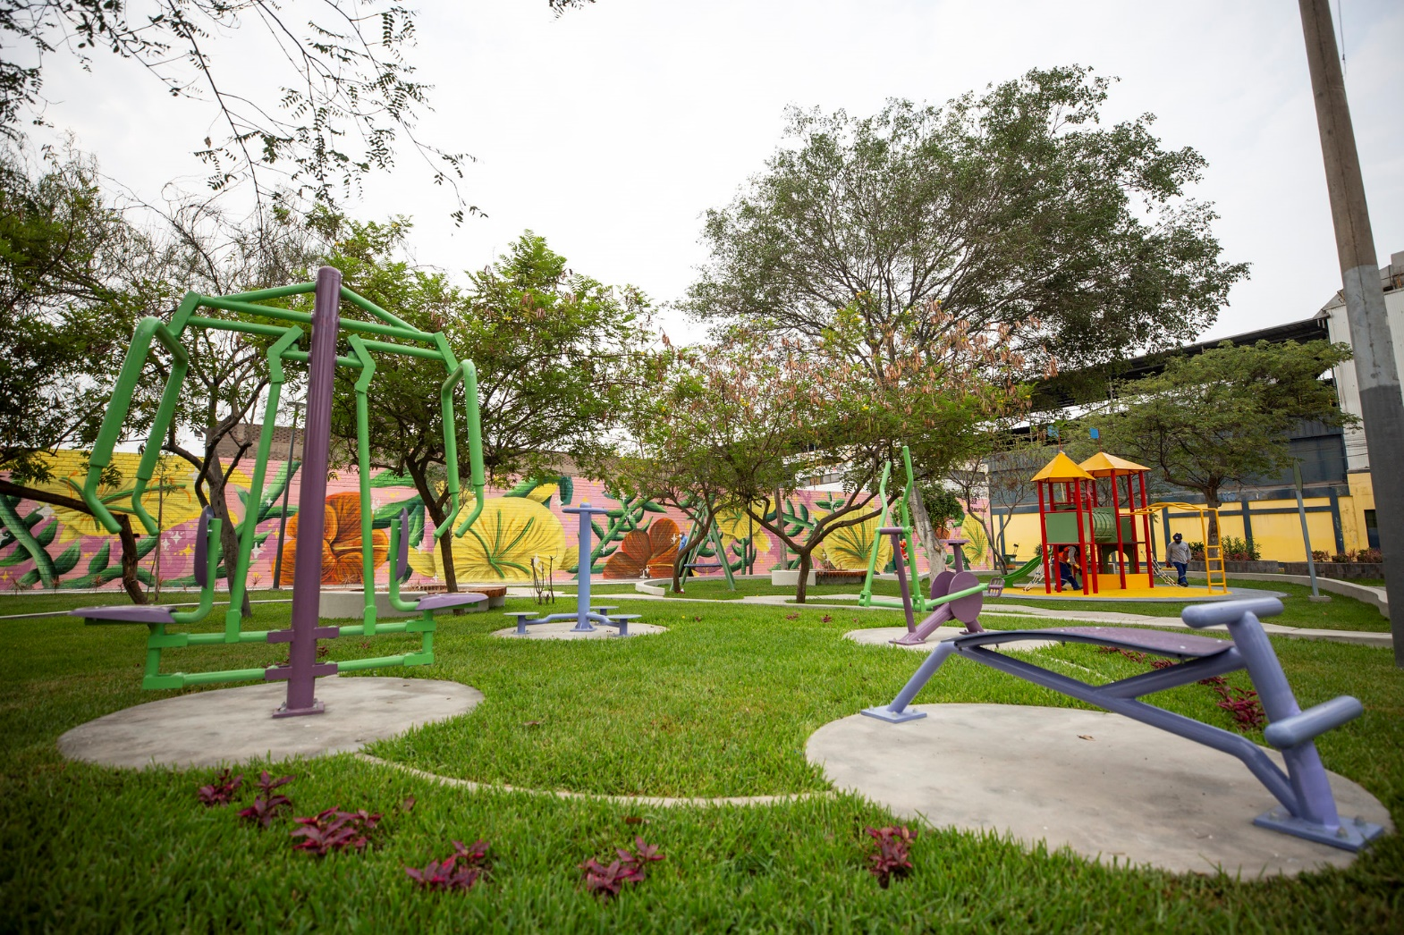
Nuevos parques mejorarán calidad de vida

Slide 27
7 Indicadores que Determinan e Influyen en la Calidad de Vida de las Personas
Por lo anterior, es importante que evalúes cada factor a nivel individual, para que puedas determinar qué tan buena o mala es tu calidad de vida y, de ser necesario, generar los ajustes pertinentes para lograr el nivel que de deseas alcanzar en tu vida particular.
Para ello, podrías evaluar 7 indicadores que son determinantes en una buena calidad de vida:
Estado de salud física y emocional: evalúa tu bienestar físico y mental
Tu nivel de felicidad: mide qué tan feliz eres y cuántas horas al día te sientes así.
Nivel de conocimiento y educativo: debe ser acorde a tus necesidades intelectuales y suficiente para desarrollarte y alcanzar tus metas personales.
Satisfacción personal: considera si estás satisfecho con tus logros y posición actual.
Relaciones sociales e interpersonales: depende de la relación con tu familia, amigos, compañeros o con el entorno en donde vives. También, establece si tus derechos en la sociedad son respetados, si las políticas se amoldan a lo que conoces como justo, entre otros.
Entorno saludable y seguro: se centra en el medio ambiente y el lugar donde vives y convives.
Situación económica: se fija según tus ingresos y tu capital, tomando en cuenta si son suficientes para satisfacer las necesidades básicas de alimentación, vestuario, cuidado personal, recreación, vivienda, servicios públicos, estudio.

Slide 28
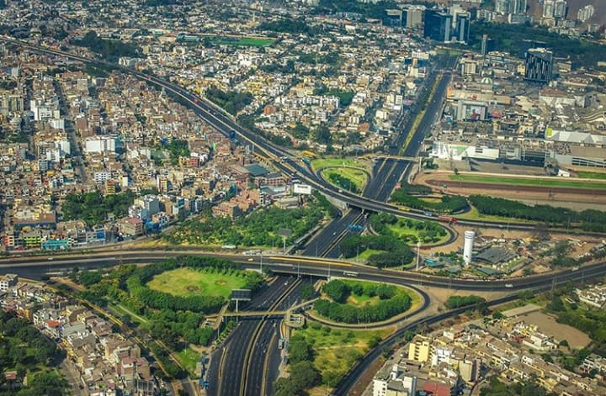
Trébol de Javier Prado

Slide 29
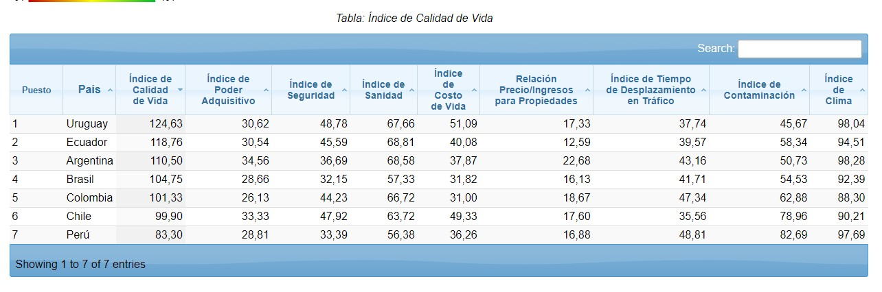

Slide 30
¿Qué es OCDE y para qué sirve?
OCDE. Es la misión de la Organización para la Cooperación y el Desarrollo Económicos, para promover políticas que mejoren el bienestar económico y social de las personas en todo el mundo. ... La organización trabaja con los gobiernos para comprender qué impulsa el cambio económico, social y ambiental.
Quiénes somos.) es una organización internacional cuya misión es diseñar mejores políticas para una vida mejor.
Nuestro objetivo es promover políticas que favorezcan la prosperidad, la igualdad, las oportunidades y el bienestar para todas las personas.
Perú fue uno de los primeros países en comprometerse con la OCDE a través de su Programa de País de la OCDE, que se construyó en torno a cinco áreas clave: crecimiento económico; gobernanza pública, anticorrupción y transparencia; capital humano y productividad; y medio ambiente.
La Dirección de Educación y Competencias de la OCDE asiste a personas y países en la identificación y el desarrollo de los conocimientos y las competencias necesarias para mejorar la vida de las personas y obtener mejores empleos, generar prosperidad y promover la inclusión social.

Slide 31
El Plan de Investigación
Es un documento elaborado por el doctorando, con la guía de su tutor y director de tesis, en el que se planifica la investigación que se va a realizar a lo largo del periodo doctoral.
¿Cómo hacer un plan de investigación para tesis?
Estructura de un proyecto de investigación
Título. Debe ser descriptivo, es decir, en el mismo título se debe explicar el motivo del proyecto de investigación.
Formulación del problema o introducción. Consiste en la exposición del tema elegido y la justificación de su elección. ...
Desarrollo. ...
Conclusiones. ...
Bibliografía

Slide 32
PRÁCTICA 10
Grupo 1: Define los diferentes tipos de riesgo.
Grupo 2: Indica 3 factores que condicionan el riesgo.
Grupo 3: Explica 3 efectos de la lluvia acida en el medio ambiente.
Nota:
Con tu grupo prepara tu exposición virtual
Video. 7 minutos PROMEDIO
Las prácticas serán expuestas por cada grupo previa presentación por escrito en un folder para su revisión y calificación y también en un video de 7 minutos.

Slide 33
https://agenda2030lac.org/es/acerca-de-la-agenda-2030-para-el-desarrollo-sostenible
Agenda 2023 para el Desarrollo
https://cies.org.pe/es/investigaciones/elecciones-generales-2021/proteccion-social-y-lucha-contra-la-pobreza
Protección social y lucha contra la pobreza.
https://www.youtube.com/watch?v=s_Pt64hi-To
Calidad de vida
https://www.youtube.com/watch?v=oFbgfkh4cj8
Eistein

Slide 34
GRACIAS

